Slide 1
« Іван Миколайович
Бажанський-
відома особистість,
провідний український
педагог та просвітитель
Буковини» Роботу виконав:
Осадець Дмитро Анатолійович
учень 11 класу
Вікнянської ЗОШ I-III ступенів
Науковий керівник:
Біляк Ірина Степанівна,
вчитель історії та правознавства
Вікнянської ЗОШ I-III ступенів

Slide 2
Актуальність теми
Актуальність даної теми зумовлена тим, що виховання духовних, патріотичних, громадських почуттів неможливе без вивчення історії рідного краю та його відомих особистостей. Адже це люди, які запалили свою зірку в рідному краї, і тепер цією зіркою милується весь світ.

Slide 3
Мета роботи
Метою цієї роботи було дослідження життєвого та творчого шляху відомого педагога, просвітителя, громадського та політичного діяча, який протягом двадцяти чотирьох років пропрацював в моєму рідному с. Вікні, Івана Миколайовича Бажанського.
Адже ця особистість своєю багатогранною діяльністю вплинула на розвиток і становлення української держави у різні часи її творення, а також здійснила вагомий внесок у розвиток культури, мистецтва, освіти, науки, літератури.

Slide 4
Основні завдання:
Прослідкувати як відбувалось становлення особистості історичного діяча.
Дослідити та проаналізувати періоди його становлення як митця.
Які завдання визначала головними у своїй діяльності ця особистість.
Визначити методи (шляхи реалізації) його діяльності.
Назвати найбільш видатні його справи, яким цілям вони служили.

Slide 5
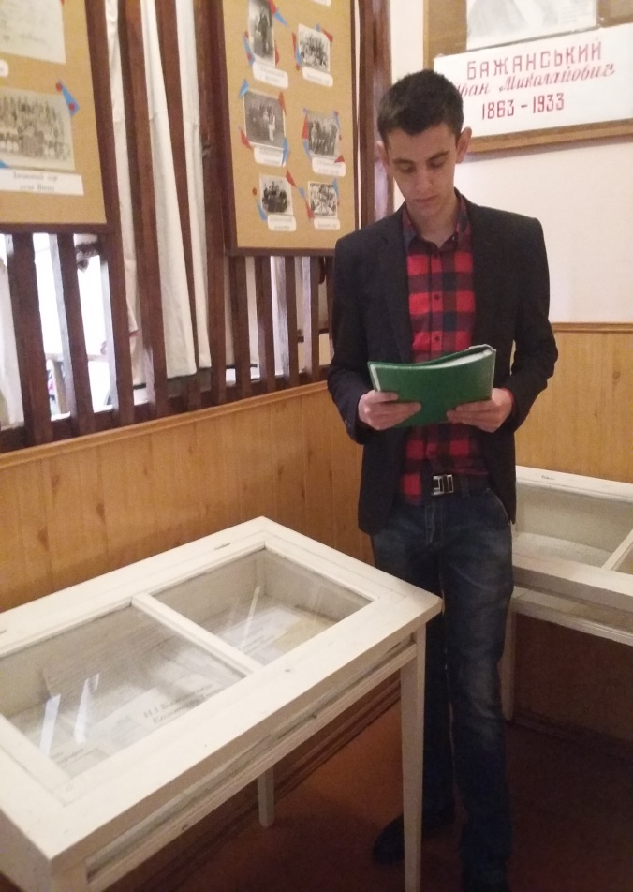
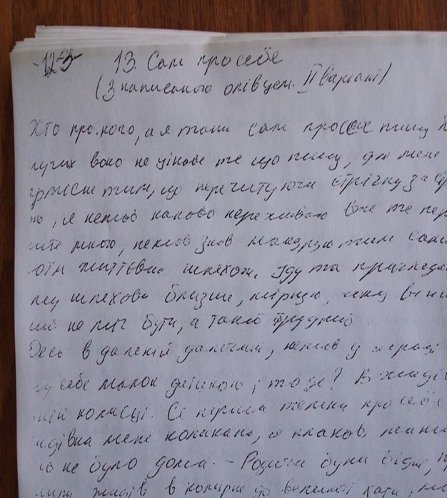
Дослідження рукописів І. М. Бажанського «Сам про себе»

Slide 6
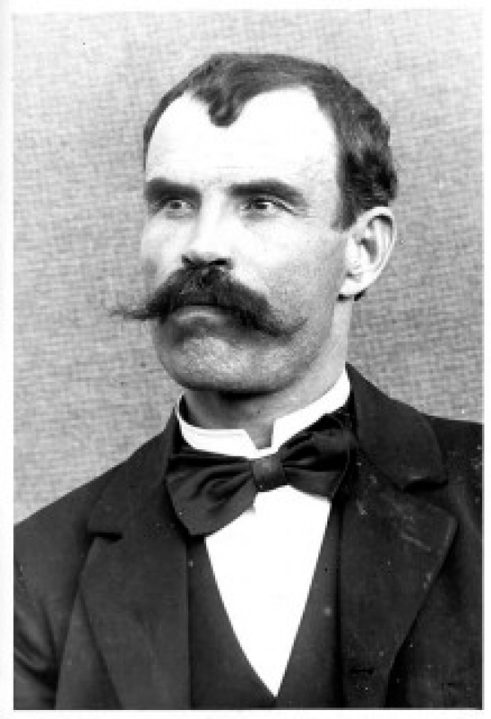
Іван Бажанський-невтомний педагог і просвітитель (1863-1933 рр.)

Slide 7
Життєвий шлях Івана Бажанського
Ровесник „буковинської орлиці” – Ольги Кобилянської (1863-1940), провідний український педагог та просвітитель Буковини, Іван Миколайович Бажанський, який пропагував протягом 47 років педагогічного життя гуманістичні ідеали національної культури, народився 26 лютого 1863 року на берегах «доброго, тихого» Дністра у с. Дорошівці, що на Заставнівщині.
У селі Вікні Іван Бажанський був спершу учителем та (попри певні конфлікти через відкриття читальні з місцевими дідичами та священиком-волохом Петрашком, який називав читачів «гайдамаками та уніатами») за досягнуті успіхи став старшим учителем (надучителем), а потім директором школи, загалом пропрацювавши там 24 роки.

Slide 8
Село Дорошівці - місце народження І. Бажанського

Slide 9
Іван Бажанський з сім’єю

Slide 10
Село Вікно – місце, де протягом 24 років, жив і працював Бажанський
Вікно – зелений куточок Буковини, звабливий історією і красою, де тісно переплелись минуле і сучасне. Село лежить на Хотинській височині, в Прут – Дністровському межиріччі, розташоване в Заставнівському районі Чернівецької області на Буковині.

Slide 11
Учительська діяльність І. М. Бажанського
Виховуючи дітей, працював з їхніми батьками, безкоштовно навчаючи грамоти. Широку освітянську роботу талановитий педагог поєднував з плідною громадською і літературною працею. У буковинській періодиці з'являються його вірші, оповідання, публіцистичні статті, в яких порушувалися гострі соціальні та морально-етичні проблеми того часу. Найпомітнішими з-поміж них є віршоване оповідання «Пропасть» (у 1900 році видане окремою книжкою), поезії «Похід», «В окопах», «Кривава весна», «Війна», «Надія», «Милі діти», поеми «Розлука» (1897) .

Slide 12
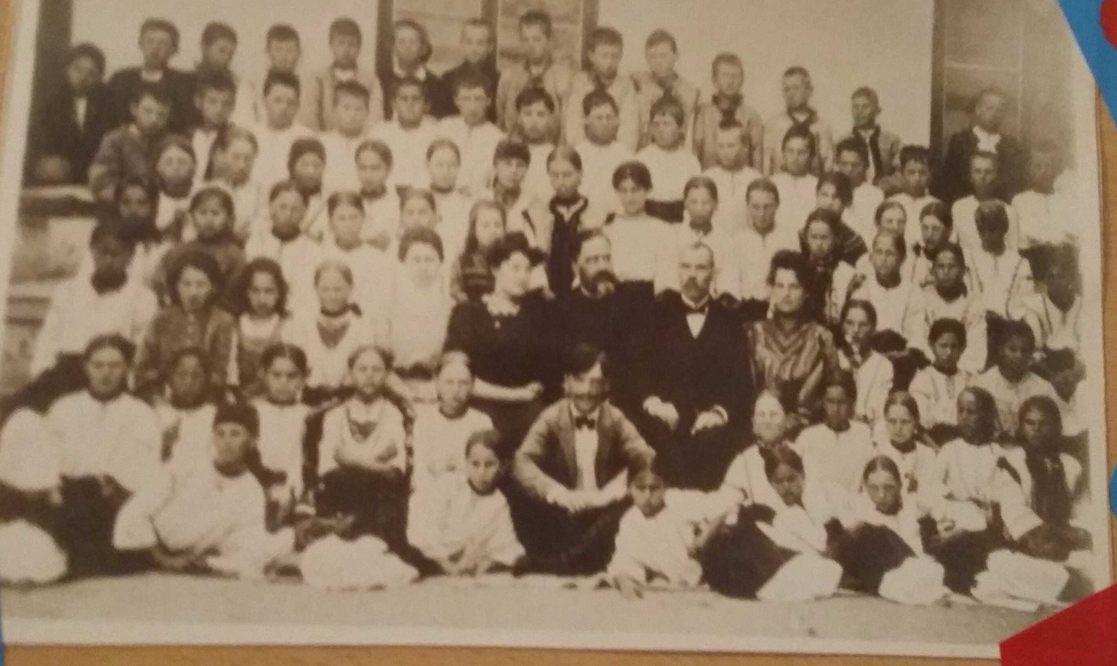
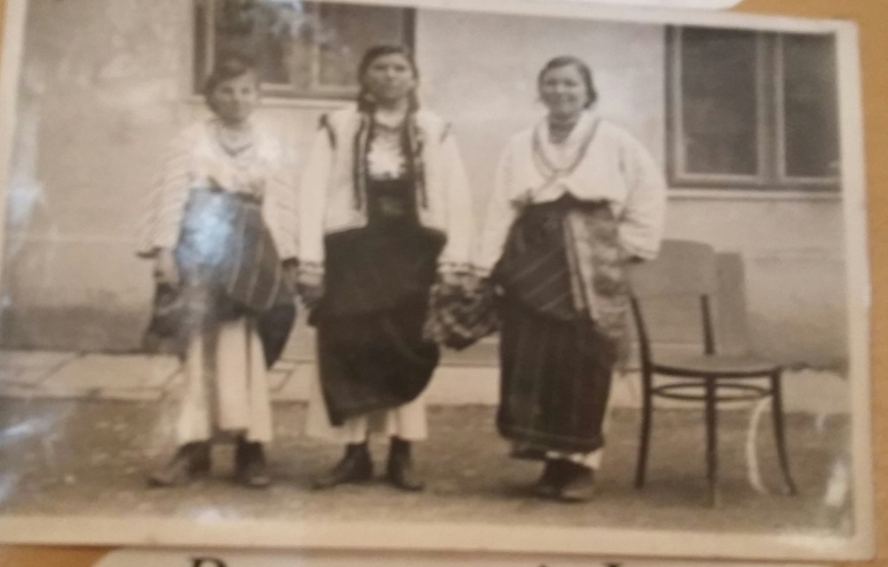
Вихованці Бажанського
Про невтомну працю свого вчителя розповідає колишня учениця Гафія Ткачук: «Його уроки запам'ятовувалися без труднощів». Він часто говорив: «Вчіться, вчіться, діти, бо науку ні вода, ні вогонь не забере» або «Наука вам очі відкриє на все те, що є в практичному житті». Наші батьки хвалили його за те, що він так багато зробив для наших селян, декотрі за гарний хор, декотрі за хату-читальню, а найбільше - за ощадну касу.

Slide 13
Приміщення старої школи у Вікні, де працював І.Бажанський з 1887 по 1911 роки

Slide 14
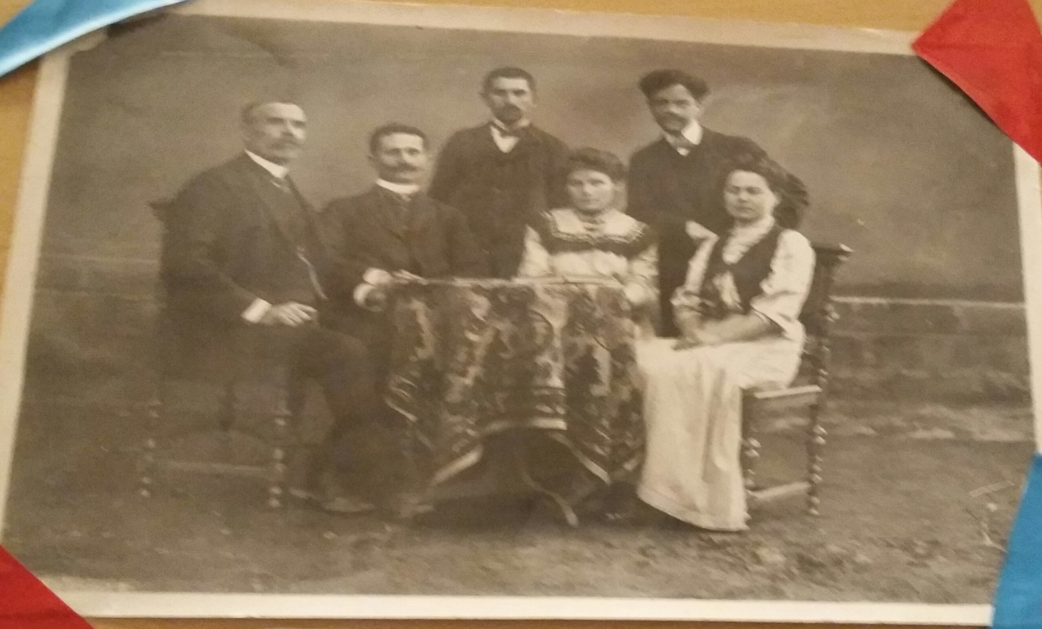
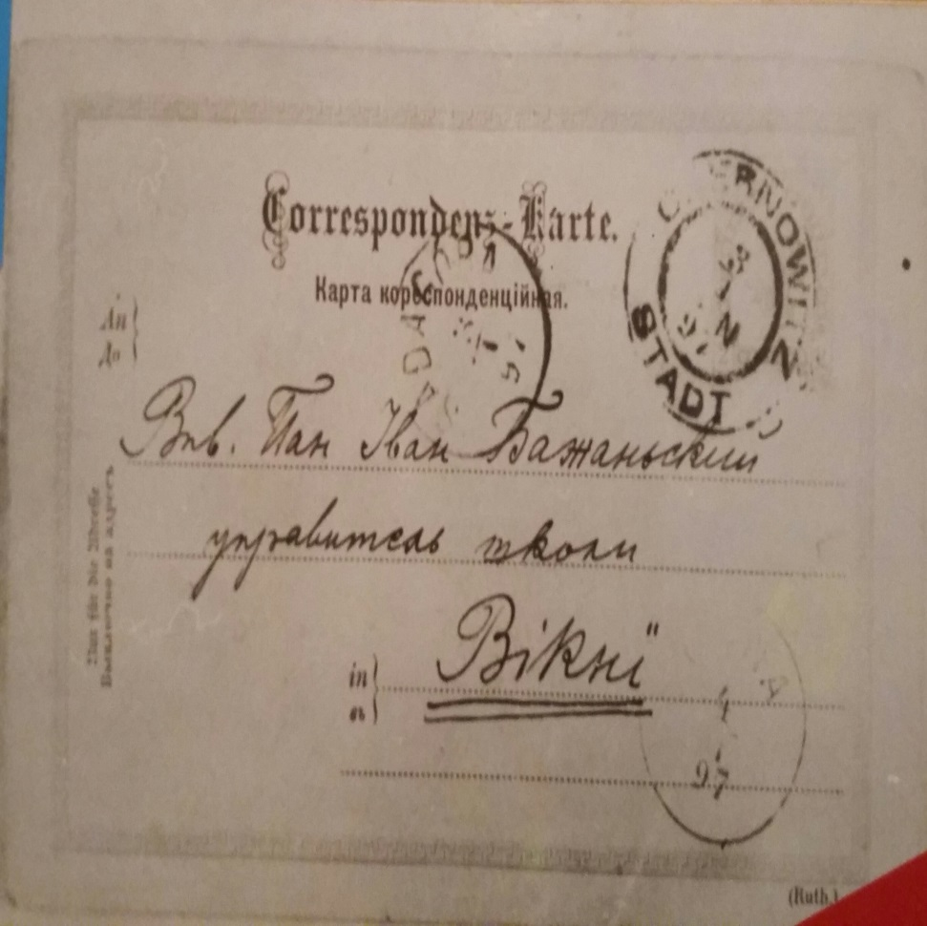
Педагогічний колектив разом з І. Бажанським

Slide 15
І. Бажанський - член багатьох товариств
Всі вчителі села під орудою Бажанського виховували в дітей любов до рідного краю, до України, яка була поділена двома імперіями, висловлювали впевненість, що настане час і Україна буде незалежною державою. Бажанський - член багатьох товариств, які були на Буковині, фінансово підтримував їх, про що довідуємось з газети «Буковина» за 15 липня 1899 р.: «Діло наслідування гідне зробив пан научитель І.Бажанський, отож, цими днями передав він заощаджених сто золотих ринських товариству «Руська школа» на фонд для задопомоги гідних учасників мужицького роду з Кіцманського повіту.»

Slide 16
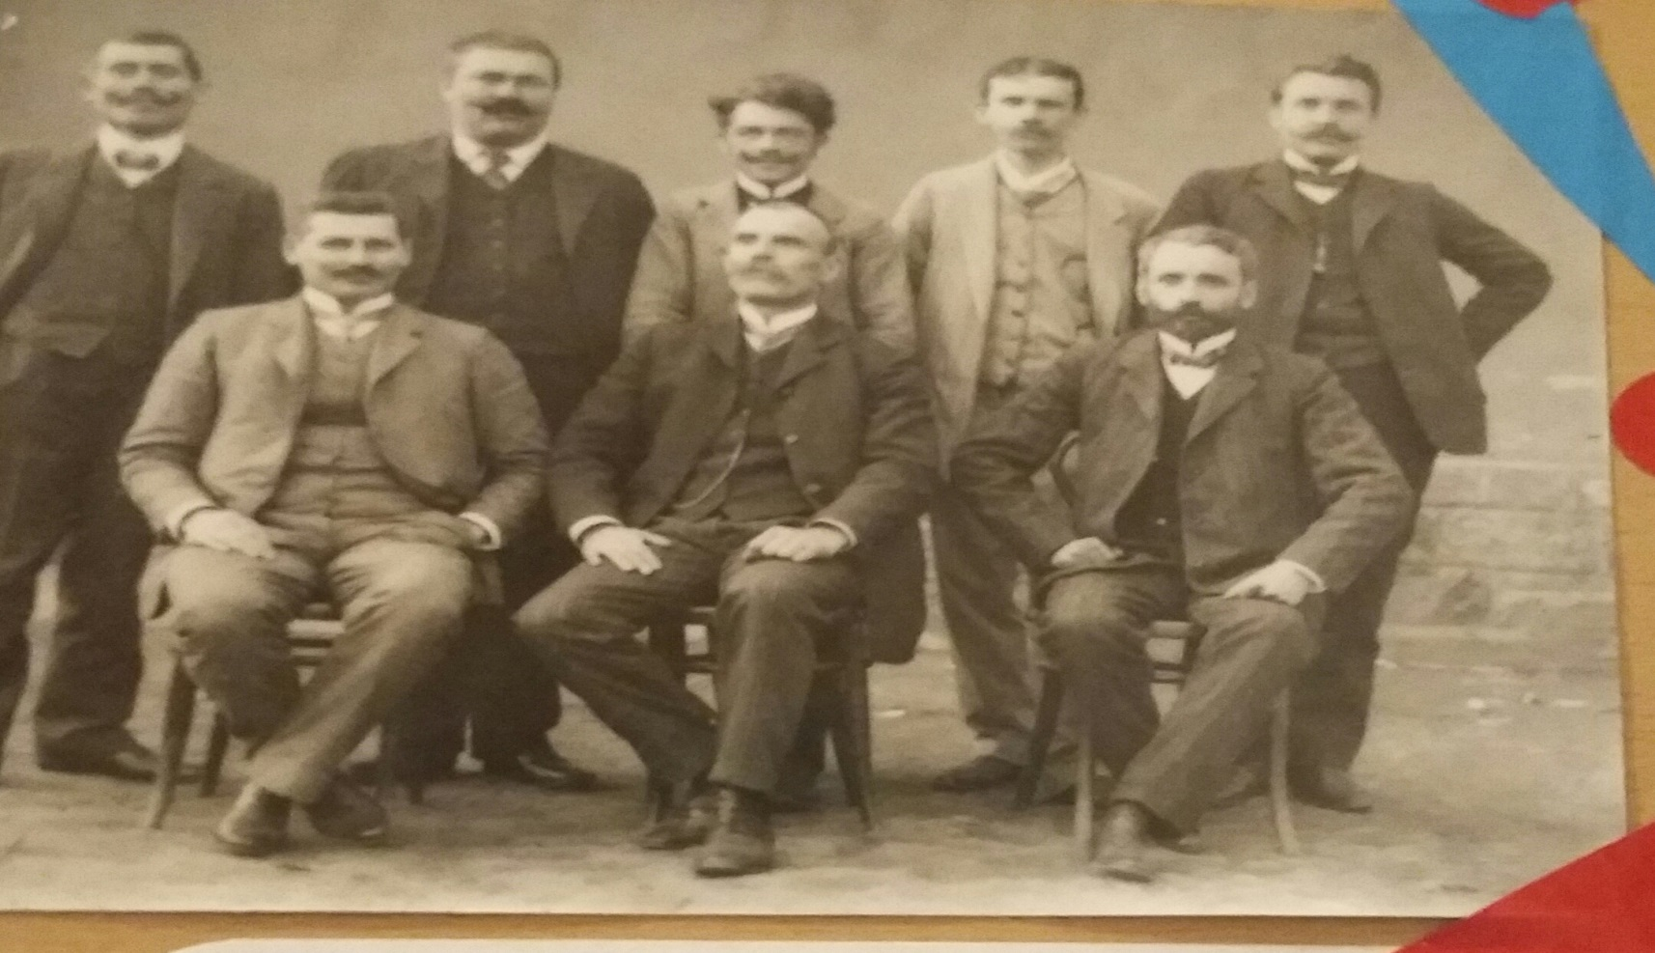
І. М. Бажанський у колі друзів

Slide 17
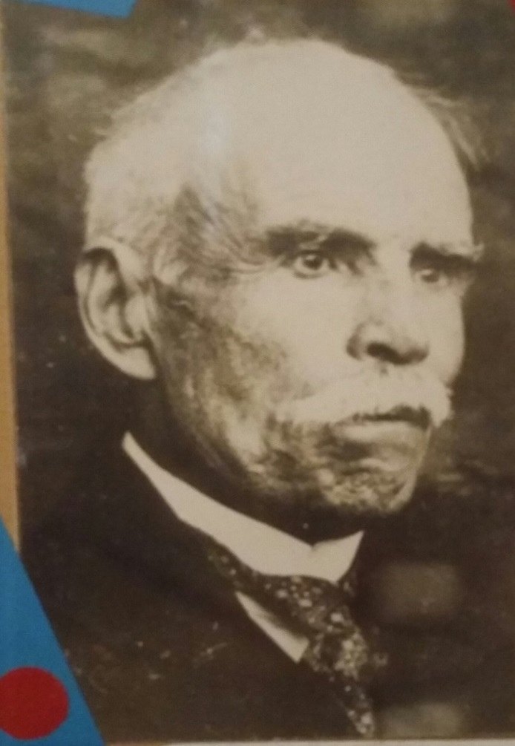
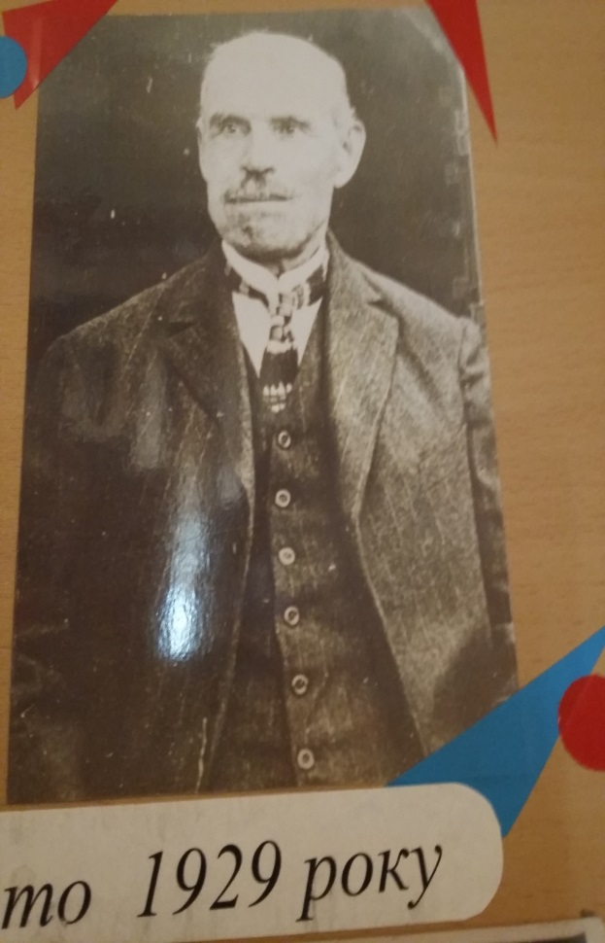
Останні фото І. Бажанського, 1911- 1932 рр.

Slide 18
Вчителі Вікнянської ЗОШ на могилі І. Бажанського у Вашківцях
Сьогодні, вчителі Вікнянської школи завжди розповідають своїм вихованцям про цю відому особистість. Кожного року вшановується день пам’яті Івана Миколайовича Бажанського, проводяться різноманітні тематичні вечори на його честь.

Slide 19
Виставка літератури, присвячена І. Бажанському
Його збірки: «Мертвецька Єлена», «З моєї подорожі до Сучави», «Комісія», «Розлука», «Три дукати», «Рідна дитина», «Пригоди на ярмарку», «Пропасть», «Мужик», «За морем» та інші, читають із великим захопленням. У школі проводяться виставки його книг.

Slide 20
Із спогадів дочки Ольги Шевчукевич про Івана Бажанського
«…тихо заповняв він шовковий папір рясними словами, що говорили з душі до душі…
Своїм спокійним, скрайним, трудящим, вдумливим і творчим життям заслугує він справді на те, щоб не забути так скоро про нього…»

Slide 21
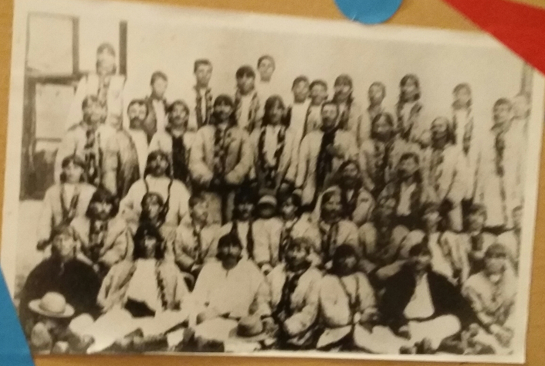
Хор села Вікно під керівництвом І. Бажанського
За порадою Бажанського було засновано учнівський хор, до якого згодом приєднується сільська молодь, а після заснування «Січі» - січовики. Про вікнянський хор линула слава по всій Заставнівщині. У Вікні на святкування роковин Т.Шевченка, І.Котляревського, Ю.Федьковича та інших корифеїв української літератури запрошувалися Осип Маковей, Євгенія Ярошинська.

Slide 22
Село Вікно, випуск 1890 року

Slide 23
З листів І. Бажанського до О. Маковея
Лист Івана Бажанського до Маковея , 02.12. 1896 р.
Високоповажний пане редактор!
Посилаю вам трохи тут переіначене оповідання
« Мертвецька Єлена…»

Slide 24
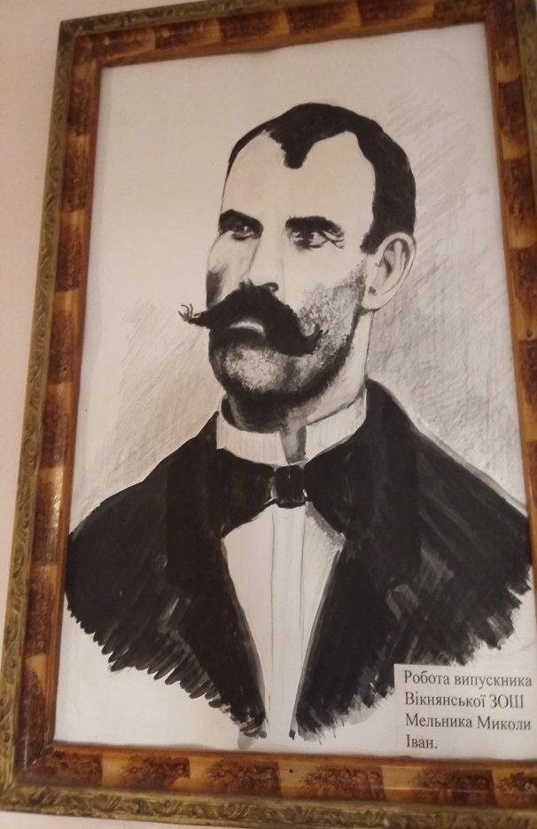
Картини, написані учнями Вікнянської та Вашківецької шкіл

Slide 25
Висновки
Отже, можна зробити висновок, що Іван Бажанський був справжньою особистістю, яка не дивлячись на різноманітні утиски тодішньої влади, доклала максимум зусиль, для покращення життя свого народу. Адже, якою б не була роль особистості в історії, ця особистість обов’язково залишиться в пам’яті людей, нехай навіть і роль натовпу часом буває важливіша.
Мені дуже хочеться, щоб ми завжди пам’ятали, що особистості творять історію. Тож будьмо гідними творцями!

